Slide 1
JPA 스터디 2주차
영속성 관리

Slide 2
Contents
1
엔티티 매니저 팩토리와 엔티티 매니저
2
엔티티의 생명주기

Slide 3
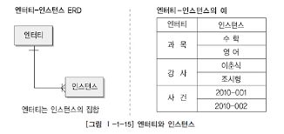
Part 1,
엔티티 매니저 팩토리와 엔티티 매니저
Entitiy
엔티티(Entity)란 무엇인가?
• 데이터의 집합
• 저장되고, 관리되어야 하는 데이터

Slide 4
Part 1,
엔티티 매니저 팩토리와 엔티티 매니저
EntityManager
엔티티 매니저(EntityManager)란 무엇인가?
• 엔티티를 저장, 수정, 삭제, 조회 등 엔티티와 관련된 모든 일을 처리
• 엔티티를 저장하는 가상의 데이터베이스라고 생각하면 됩니다.

Slide 5
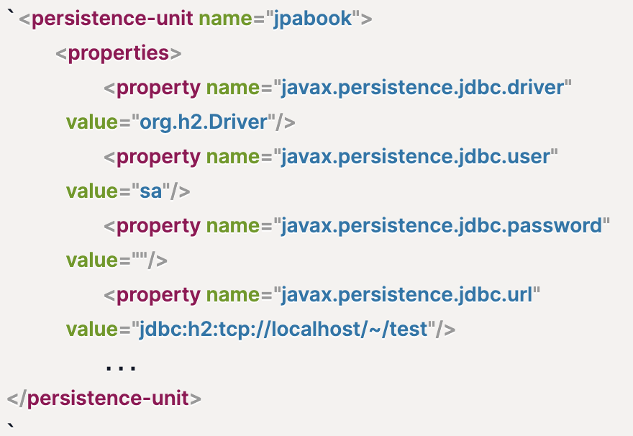
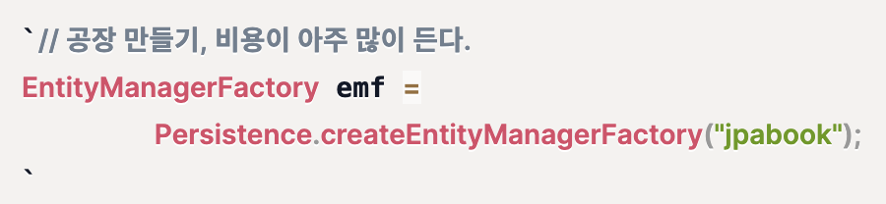
Part 1,
엔티티 매니저 팩토리와 엔티티 매니저
EntityManagerFactory
엔티티 매니저 팩토리(EntityManagerFactory)
• 엔티티 매니저를 만드는 공장
• .xml에 있는 정보를 바탕으로 EntityManagerFactory를 생성

Slide 6
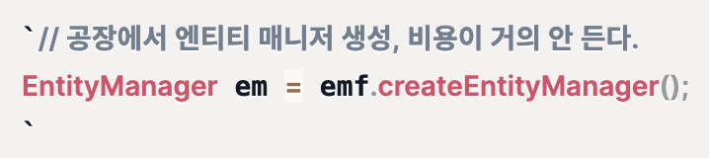
Part 1,
엔티티 매니저 팩토리와 엔티티 매니저
EntityManagerFactory
엔티티 매니저 팩토리(EntityManagerFactory)
• 팩토리는 주로 한 개만 만든 후 애플리케이션 전체에서 공유하도록 설계
=> 비용이 크기 때문
• 엔티티 매니저 생성 코드

Slide 7
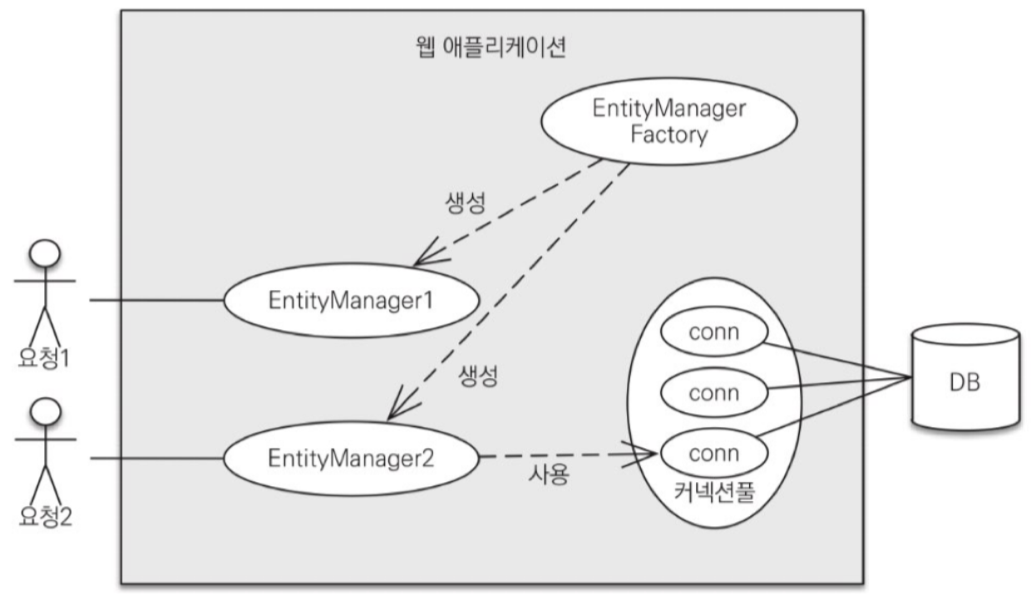
Part 1,
엔티티 매니저 팩토리와 엔티티 매니저
EntityManagerFactory
• EntityManager1은 데이터베이스 연결이
꼭 필요한 시점까지 커넥션을 얻지 않는다.
• EntityManager2는 커넥션을 사용중,
보통 트랜잭션을 시작할 때 커넥션을 획득

Slide 8
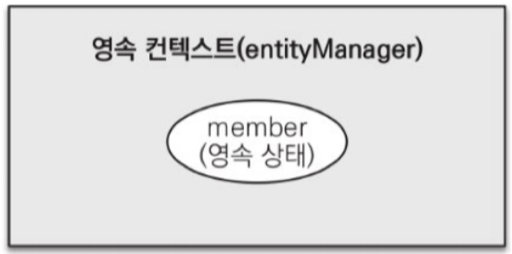
Part 2,
엔티티의 생명주기
영속성 컨텍스트
영속성 컨텍스트(persistence context)란 무엇인가?
엔티티를 영구 저장하는 환경
엔티티 매니저로 엔티티를 저장하거나 조회하면
엔티티 매니저는 영속성 컨텍스트에 엔티티를 보관하고 관리
Ex) em.persist(member); ⇒ 회원 엔티티를 저장

Slide 9
Part 2,
엔티티의 생명주기
엔티티의 4가지 상태
비영속(new/transient): 영속성 컨텍스트와 전혀 관계가 없는 상태
영속(managed): 영속성 컨텍스트에 저장된 상태
준영속(detached): 영속성 컨텍스트에 저장되었다가 분리된 상태
삭제(removed): 삭제된 상태

Slide 10
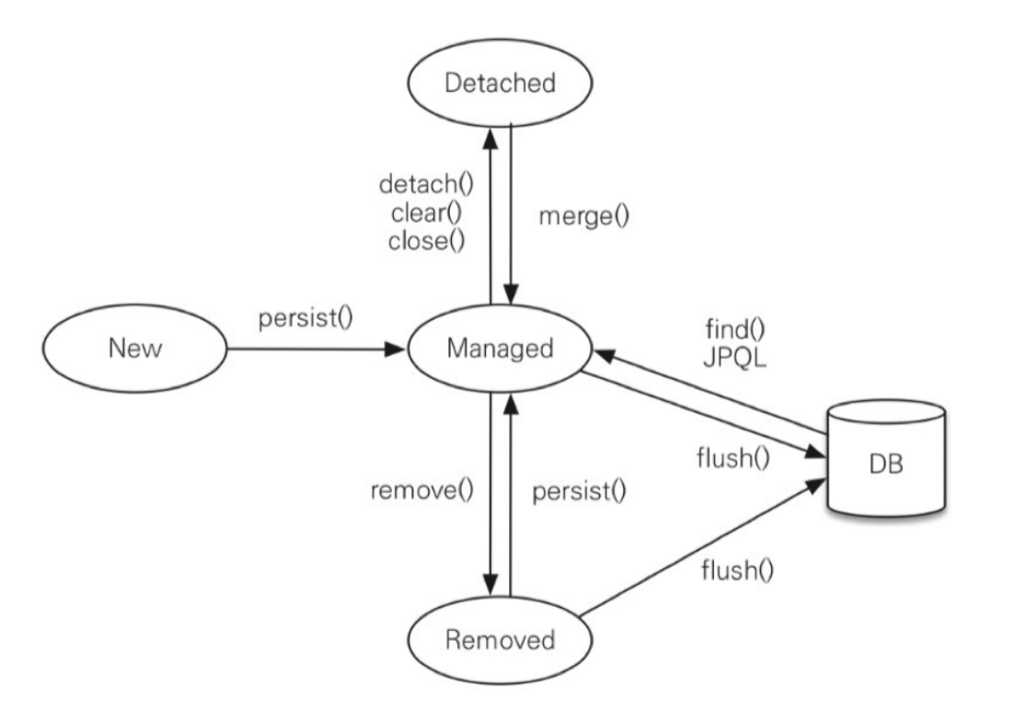
Part 2,
엔티티의 생명주기
엔티티의 4가지 상태
준영속
비영속
영속
삭제

Slide 11
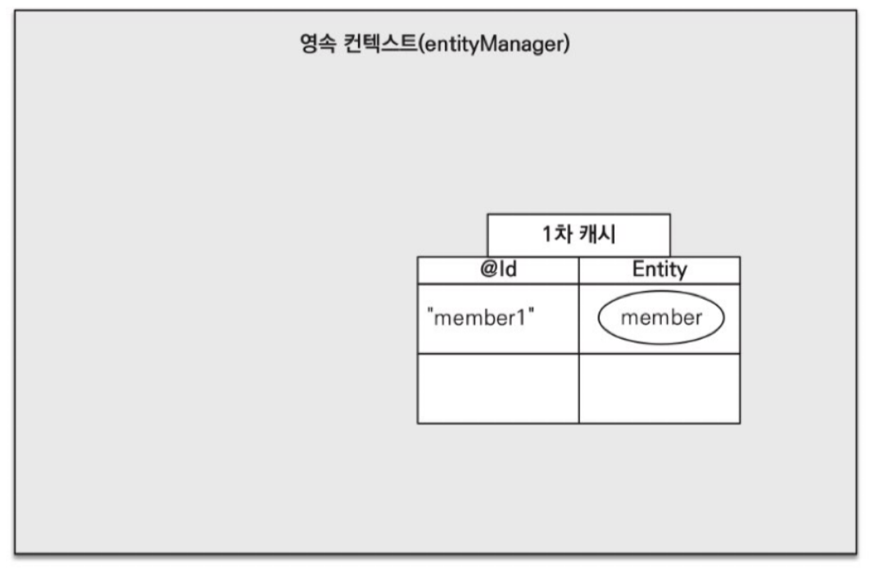
Part 2,
엔티티의 생명주기
1차 캐시
• 영속 상태의 엔티티는 1차 캐시에 저장됩니다.
• 1차 캐시에 회원 엔티티를 저장했지만 데이터베이스에 저장되지는 않았다.
• 식별자 값은 데이터베이스 기본 키와 매핑되어 있다.
⇒ 즉, 데이터를 저장하고 조회하는 모든 기준은 데이터베이스 기본 키 값

Slide 12
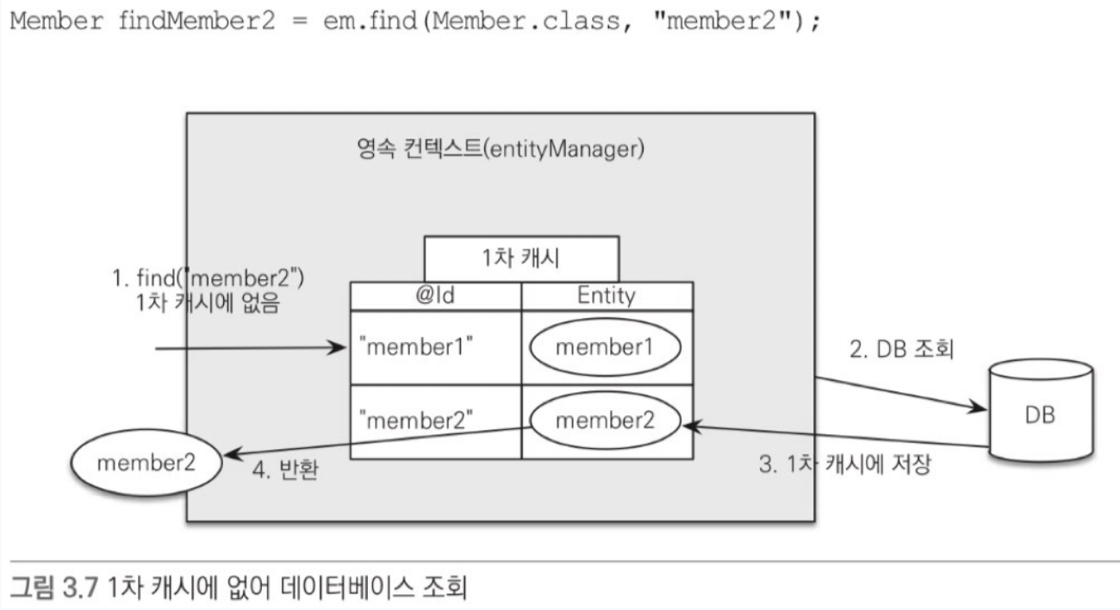
Part 2,
엔티티의 생명주기
조회
• 1차 캐시에 없으면 엔티티 매니저가 데이터베이스를 조회해서 엔티티 생성
• 1차 캐시에 저장 후 영속 상태의 엔티티 반환

Slide 13
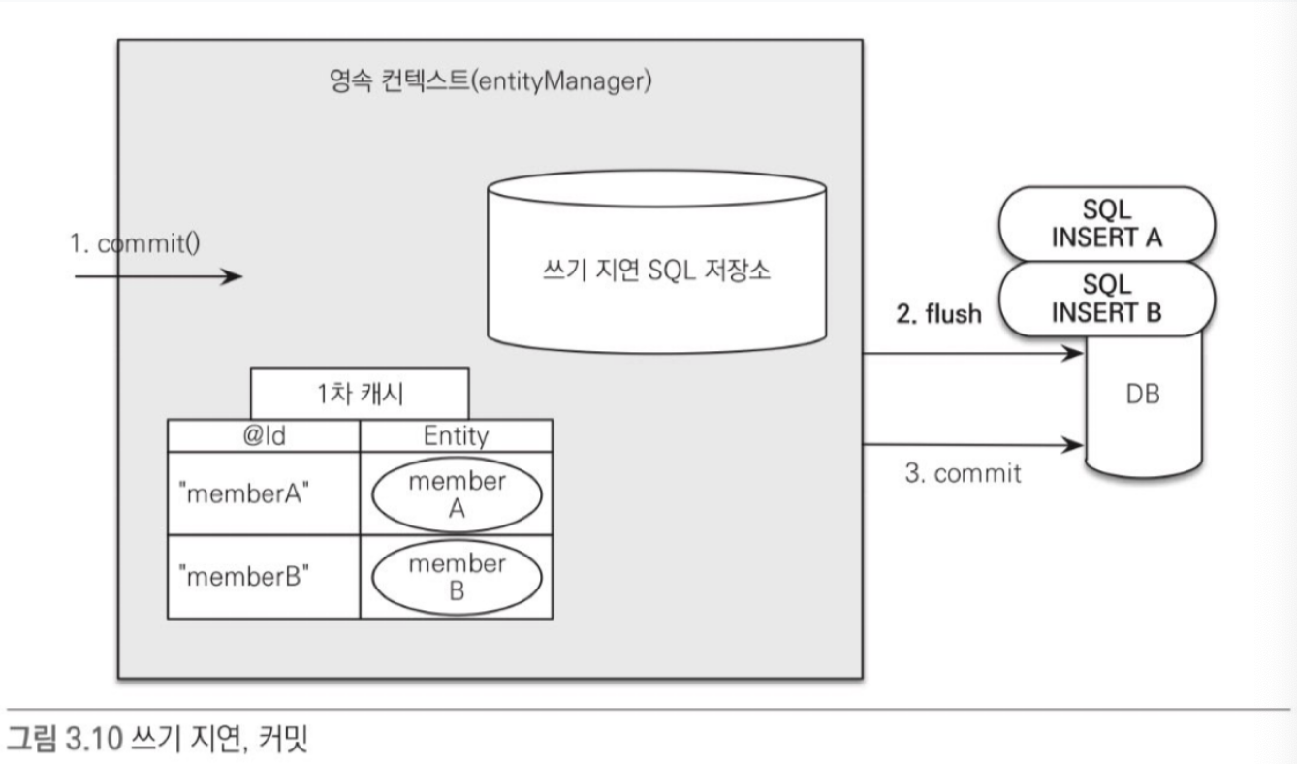
Part 2,
엔티티의 생명주기
등록
1. 커밋하기 전까지 내부 쿼리 저장소에 INSERT SQL을 모아둔다.
2. 커밋할 때 모아둔 쿼리를 데이터베이스에 보낸다
=> 이를 쓰기 지연(transactional write-behind)이라 한다.
💡 flush : 영속성 컨텍스트의 변경 내용을 데이터베이스에 동기화하는 작업

Slide 14

Q&A

Slide 15
감사합니다

